Slide 1
Kapitola 3
“The laborer is worth his hire.”
-The Gospel of St. Luke
Poptávka po práci
Notes:
Give a brief overview of the presentation. Describe the major focus of the presentation and why it is important.
Introduce each of the major topics.
To provide a road map for the audience, you can repeat this Overview slide throughout the presentation, highlighting the particular topic you will discuss next.

Slide 2
Co se dnes dozvíte
Produkční funkce
Poptávka firmy po práci v krátkém období
Poptávka firmy po práci v dlouhém období
Elasticita poptávky po práci
Elasticita substituce VF
Dopady programu pozitivní diskriminace
Marshallova pravidla odvozené poptávky
Poptávka po zdrojích v případě více VF
Náklady přizpůsobení a poptávka po práci
Odhad poptávky po práci

Slide 3
Úvod
Firmy najímají pracovníky, protože zákazníci chtějí spotřebovávat jejich výrobky
Poptávka po práci je tedy odvozena z chutí a tužeb spotřebitelů
Klíčová otázka: kolik pracovníků firma najme a kolik jim platí?

Slide 4
Produkční funkce firmy
Produkční funkce popisuje technologii, kterou firmy používají k výrobě statků a služeb. Každé kombinaci kapitálu (K) a práce (E) přiřazuje určitou úroveň produkce (q)
  q = f(E, K)
Mezní produkt práce (MP_{E}=Δq/ΔE) je změna množství produkce způsobená najmutím dodatečného pracovníka, při nezměněném množství ostatních výrobních faktorů
Mezní produkt kapitálu (MP_{K}=Δq/ΔK) je změna množství produkce způsobená najmutím dodatečné jednotky kapitálu, při nezměněném množství ostatních výrobních faktorů

Slide 5
Produkční funkce firmy
Mezní produkty práce a kapitálu jsou kladné
  se zvyšováním objemu K nebo E objem produkce roste
Mezní produkt práce je sklonem křivky celkového produktu (vykresleného jako funkce množství práce)
Zákon klesajících výnosů: od určité úrovně produkce je mezní produkt práce klesající
Průměrný produkt práce (AP_{E} = q/E): množství produkce vyrobené typickým (průměrným) pracovníkem

Slide 6
Celkový, mezní a průměrný produkt
Křivka celkového produktu udává vztah mezi objemem produkce a množstvím pracovníků (při fixním objemu kapitálu).
Křivka mezního produktu ukazuje množství produkce vyrobené dodatečným pracovníkem.
Křivka průměrného produktu udává produkt na průměrného pracovníka.

Slide 7
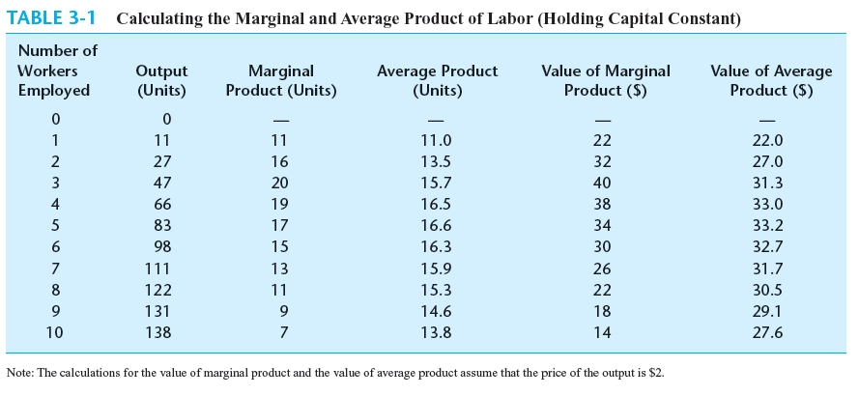
Celkový, mezní a průměrný produkt

Slide 8
Maximalizace zisku
Cílem firmy je maximalizovat zisk
Zisková funkce:
  Celkové příjmy = p*q
  Celkové náklady = w*E + r*K
  Zisk = p*q – w*E – r*K
Dokonale konkurenční firma nedokáže ovlivnit ceny produkce ani vstupů

Slide 9
Rozhodování firmy o práci v krátkém období
Hodnota mezního produktu práce (VMP_{E} = p*MP_{E}) je dána mezním produktem práce vynásobeným cenou produkce
  Je to mezní produkt práce vyjádřený ve své peněžní hodnotě
  Ukazuje to finanční přínos z najmutí dodatečného pracovníka (při fixní úrovni kapitálu)
Hodnota průměrného produktu práce (VAP_{E} = p*AP_{E}) je peněžní hodnota průměrné produkce na pracovníka.

Slide 10
Rozhodování firmy o práci v krátkém období - graficky
Firma maximalizující zisk najímá pracovníky do bodu, kde se mzdová sazba rovná hodnotě mezního produktu práce.
Pokud je mzda 22, firma najme 8 pracovníků.
Kolik jich najme při mzdě 38?

Slide 11
Poptávka firmy po práci v krátkém období
Poptávka firmy po práci je dána klesající částí VMP_{E} od průsečíku s VAP_{E}
Pokles mzdy z 22 na 18 zvýší zaměstnanost ve firmě z 8 pracovníků na 9.
Zvýšení ceny produkce posunuje křivku hodnoty mezního produktu vzhůru (z VMP_{E} na VMP_{É}) a zvyšuje zaměstnanost ve firmě z 8 na 12 pracovníků.

Slide 12
Poptávka po práci v odvětví v krátkém období
Mzda
Mzda
T
D
20
20
10
10
D
T
15
28
30
Zaměstnanost
30
56
60
Zaměstnanost
(a) Jedna firma
(b) Odvětví – 2 firmy
Poptávka po práci v odvětví NENÍ součtem individuálních poptávek!

Slide 13
Maximalizace zisku obecně
Firma maximalizující zisk vyrábí do bodu, kde se náklady na vyrobení dodatečné jednotky (mezní náklad) rovnají příjmu z prodeje této dodatečné jednotky (mezní příjem).
  MC = MR (v DoKo platí, že P = MR)
Firma maximalizující zisk najímá práci do bodu, kde se přidaná hodnota dodatečného pracovníka (hodnota mezního produktu práce) rovná nákladům na dodatečného pracovníka (mzda)
  w = VMP_{E}
Je mezi tím nějaký rozdíl?

Slide 14
Maximalizace zisku obecně
Mezní náklad na dodatečnou jednotku:
  MC = w / MP_{E}
Podmínka maximalizace zisku:
  MC = MR (v DoKo platí p = MR)
  MC = p
  w / MP_{E} = p
  w = p*MP_{E}
  w = VMP_{E}

Slide 15
Kritika teorie mezní produktivity
Běžnou kritikou je, že tato teorie má malou souvislost s tím, jak zaměstnavatelé dělají rozhodnutí o najímání pracovníků
  management si asi nepočítá VMP_{E}
Nesoulad reality s předpoklady modelu nemusí vadit
  J. Jágr také asi nestudoval fyzikální zákony ovlivňující dráhu střely, přesto hraje hokej způsobem, jako kdyby s nimi byl obeznámen
Přestože zaměstnavatelé pravděpodobně neřeší složité matematické rovnice, tlak konkurenčního trhu je nutí chovat se způsobem, který předpovídá teorie mezní produktivity.
  snaží se vytvářet zisk a udržet se v odvětví

Slide 16
Rozhodování firmy o práci v dlouhém období
V dlouhém období není objem kapitálu fixní. Firma se rozhoduje jak o množství práce, tak o množství kapitálu
Izokvanta: kombinace práce a kapitálu, pomocí kterých se vyrobí stejná úroveň produkce
  musí být klesající
  neprotínají se
  vyšší izokvanta = vyšší úroveň produkce
  Jsou konvexní směrem k počátku

Slide 17
Izokvanty
Všechny kombinace kapitálu a práce, které leží na stejné izokvantě, přináší stejnou úroveň produkce.
Kombinace vstupů v bodech X a Y přináší q₀ jednotek produkce.
Kombinace vstupů na vyšší izokvantě vedou k vyšší úrovni výstupu q₁.
Sklon izokvanty je daný negativním podílem mezních produktů práce a kapitálu: ΔK/ΔE = - MP_{E}/ MP_{K}
Absolutní hodnota tohoto sklonu se nazývá Mezní míra technické substituce.
Kapitál
X
ΔK
Y
q₁
q₀
ΔE
Práce

Slide 18
Izokosta
Linie izokosty ukazuje kombinace práce (E) a kapitálu (K) , které firmu stojí stejný objem peněžních prostředků (C)
C = w*E + r*K
Dá se to přepsat následovně
  K = C/r – (w/r)*E,
  C/r je průsečík izokosty s vertikální osou K
  -w/r je sklon izokosty
Vyšší izokosta znamená vyšší úroveň nákladů.

Slide 19
Izokosty
K
Všechny kombinace práce a kapitálu, které leží na stejné izokostě jsou stejně nákladné.
Kombinace práce a kapitálu, které leží na vyšší izokostě, jsou nákladnější.
Sklon izokosty se rovná podílu cen vstupů (-w/r).
C₁/r
C₀/r
Izokosta s úrovní nákladů C₁
Izokosta s úrovní nákladů C₀
C₀/w
C₁/w
E

Slide 20
Optimální kombinace vstupů
Kapitál
Firma, která chce minimalizovat náklady na výrobu q₀ jednotek produkce, si zvolí kombinaci práce a kapitálu v bodě P, kde se příslušná izokvanta dotýká nejnižší izokosty.
Všechny ostatní kombinace práce a kapitálu, kterými je možno vyrobit q₀ jednotek produkce (např. body A a B), leží na vyšší izokostě.
C₁/r
A
C₀/r
P
175
B
q₀
100
Práce

Slide 21
Minimalizace nákladů
Maximalizace zisku implikuje minimalizaci nákladů (opačná implikace neplatí)
  Firma si k výrobě daného objemu produkce vybírá nejlevnější kombinaci práce a kapitálu
Tato nejlevnější kombinace leží tam, kde je izokosta tečnou k izokvantě
  Mezní míra technické substituce se rovná poměru cen práce a kapitálu
  MP_{E} /MP_{K} = w/r
Aby se zároveň jednalo i o maximum zisku, musí navíc platit:
w = p*MP_{E} a r = p*MP_{K}

Slide 22
Poptávka po práci v dlouhém období
Pokles mzdové sazby vyvolává dva efekty
  Firma využije nižší ceny práce k rozšíření výroby – víc práce a víc kapitálu (produkční efekt)
  Firma využije poklesu mzdy k úpravě poměru práce a kapitálu - víc práce a míň kapitálu (substituční efekt)

Slide 23
Dopad snížení mzdy, pokud by firma držela celkové náklady konstantní
Kapitál
Snížení mzdy zplošťuje izokostu. Pokud by firma chtěla držet konstantní celkové náklady, izokosta se otočí okolo průsečíku na vertikální ose a firma se posune z bodu P do bodu R.
Tato úvaha je ovšem špatná!
Firma maximalizující zisk vůbec nemusí chtít držet celkové náklady konstantní, když se na trhu mění mzdová sazba.
C₀/r
R
75
P
′
q₀
Mzda je w₀
Mzda je w₁
25
40
Práce

Slide 24
Dopad snížení mzdy na rozhodování firmy maximalizující zisk
Cena produkce
Kapitál
MC₀
MC₁
p
P
R
150
100
100
150
Množství produkce
25
50
Práce
Snížení mzdy snižuje firmě mezní náklady a motivuje firmu rozšířit výrobu ze 100 na 150 jednotek.
Firma se posunuje z bodu P do bodu R a zvyšuje množství pracovníků z 25 na 50.

Slide 25
Poptávka firmy po práci v dlouhém období
Mzda
Odvozena na předchozím snímku
Musí být klesající
P
w₀
R
w₁
D_{LR}
25
50
Množství práce

Slide 26
Substituční a produkční efekt
Kapitál
Snížení mzdy vytváří substituční a produkční efekt.
Produkční efekt (posun z bodu P do bodu Q) motivuje firmu rozšířit výrobu a zvýšit zaměstnanost.
Substituční efekt (posun z Q do R) motivuje firmu používat více pracovně náročné metody výroby, což dále přispívá ke zvýšení zaměstnanosti.
D
C₁/r
Q
C₀/r
R
P
200
D
100
Mzda je w₁
Mzda je w₀
25
40
50
Práce

Slide 27
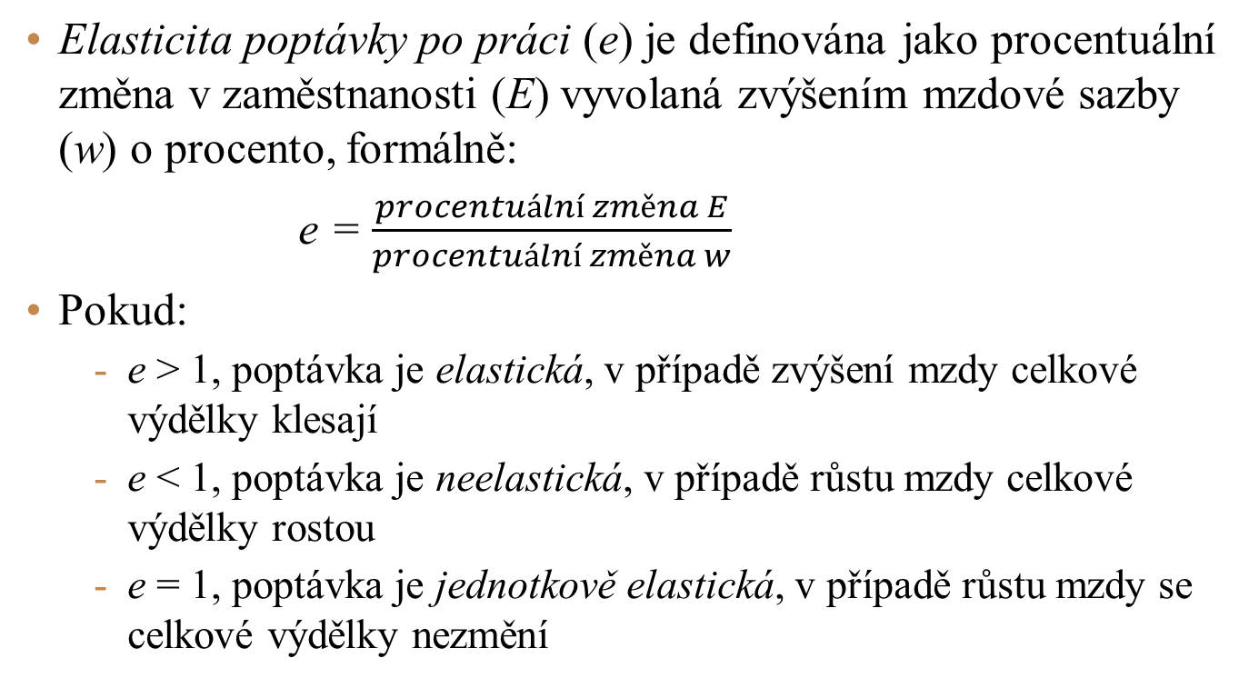
Elasticita poptávky po práci

Slide 28
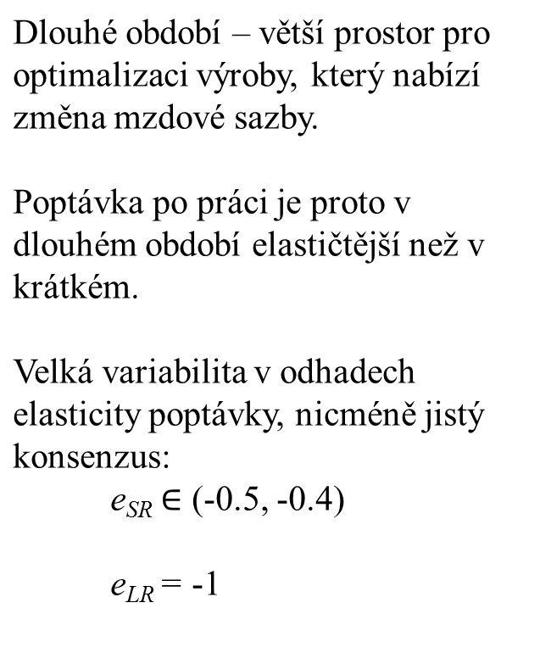
Poptávka po práci v krátkém a dlouhém období
Mzda
Poptávková křivka v krátkém období
Poptávková křivka v dlouhém období
Práce

Slide 29
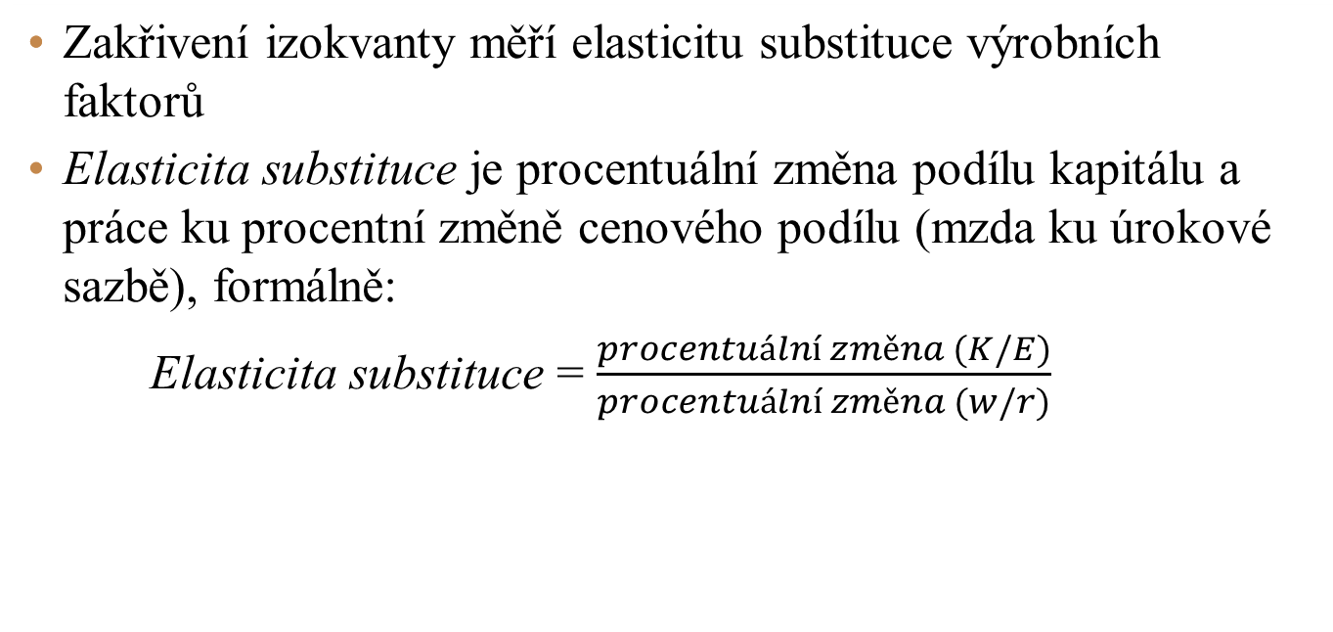
Elasticita substituce VF

Slide 30
Elasticita substituce VF
Pokud dva vstupy mohou být při výrobě nahrazovány v konstantním poměru, nazýváme je jako dokonalé substituty.
Pokud mají izokvanty pravoúhlý tvar, vstupy nazýváme jako dokonalé komplementy.
Substituční efekt je největší, pokud jsou vstupy dokonalé substituty.
U vstupů, které jsou dokonalými komplementy, neexistuje substituční efekt - oba vstupy jsou zapotřebí k výrobě v konstantním poměru

Slide 31
Izokvanty – dokonalé substituty a dokonalé komplementy

Slide 32
Aplikace: Pozitivní rasová diskriminace
Pozitivní diskriminace - program, který motivuje firmy relativně více najímat různé menšiny (rasové, etnické, …)
Pozitivní diskriminace a náklady výroby
  Firma je rasově nediskriminující, pokud rasová příslušnost vůbec nevstupuje do rozhodování o najímané práci
  Rasová diskriminace při rozhodování o najímané práci posouvá firmu pryč z bodu, kde jsou minimalizovány náklady (bod, kde se izokvanta dotýká nejnižší izokosty).

Slide 33
Pozitivní diskriminace – diskriminující firma
Černí pracovníci
Diskriminující firma si zvolí kombinaci vstupů v bodě P, ignorujíce pravidlo minimalizace nákladů, že izokvanta by se měla dotýkat nejnižší izokosty.
Program pozitivní diskriminace nutí firmu posunout se do bodu Q, což vede k efektivnější produkci a nižším nákladům.
Q
P
q*
Bílí pracovníci

Slide 34
Pozitivní diskriminace – nediskriminující firma
Černí pracovníci
Nediskriminující firma je v efektivním bodě P, přičemž najímá relativně více bělochů, a to díky tvaru izokvant.
Program pozitivní diskriminace ji posouvá do bodu Q, což vede k neefektivní výrobě, která firmě zvyšuje náklady.
Q
P
q*
Bílí pracovníci

Slide 35
Marshallova pravidla odvozené poptávky
Poptávka po práci je (ceteris paribus) tím elastičtější čím je větší
  elasticita substituce VF
  elasticita poptávky po produkci firmy
  podíl mzdových nákladů na celkových nákladech
  elasticita nabídky ostatních výrobních faktorů

Slide 36
Aplikace Marshallových pravidel: chování odborů
Odbory chtějí co nejméně elastickou poptávku po práci
  Vyšší mzdové požadavky pak povedou pouze k malému či žádnému snížení zaměstnanosti
Odmítání technologických zlepšení, které zvyšují možnosti substituce práce a kapitálu
  Odbory novinových sazečů se bránily zavádění počítačového vybavení
Omezování konkurence = snižování elasticity poptávky po produkci vlastní firmy
  Odbory v automobilovém průmyslu silně podporovali omezení japonského dovozu aut do USA

Slide 37
Aplikace Marshallových pravidel: chování odborů
Odbory jsou tím úspěšnější, čím je nižší podíl mzdových nákladů na celkových nákladech
  nejúspěšnější jsou odbory malých skupin – elektrikáři, tesaři, …, kterým se podařilo vyjednat velké platové nárůsty
Odbory se snaží zvyšovat cenu ostatních zdrojů
  snaha, aby neodboroví pracovníci byli placeni “převažující (odborovou) mzdou”
  snaha, aby nabídka ostatních VF byla méně elastická

Slide 38
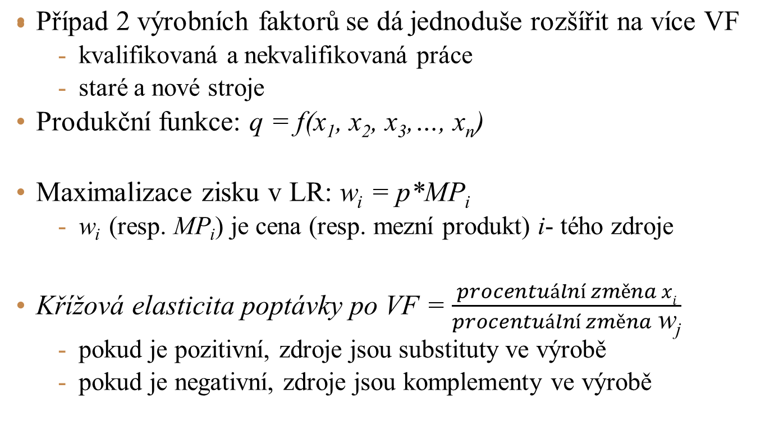
Poptávka po zdrojích v případě více výrobních faktorů

Slide 39
Kvalifikovaná a nekvalifikovaná práce
Poptávka po nekvalifikované práci je elastičtější než u kvalifikované práce
  Zaměstnanost nekvalifikovaných pracovníků je díky tomu inherentně méně stabilní
Nekvalifikovaná práce a kapitál jsou spíše substituty ve výrobě
Kvalifikovaná práce a kapitál jsou spíše komplementy ve výrobě
Jaký dopad na obě skupiny má nějaká forma podpory investic?
Jaký dopad na obě skupiny mělo technologické zlepšení v 80-tých a 90-tých letech související s výpočetní technikou?

Slide 40
Dopad změny ceny jiného zdroje na poptávku po výrobní faktoru
Cena zdroje i
Cena zdroje i
(a)
(b)
D₁
D₀
D₀
D₁
Zaměstnanost zdroje i
Zaměstnanost zdroje i
Poptávka po zdroji i se posouvá, když se mění cena jiného zdroje.
Pokud roste cena výrobního substitutu, poptávka po zdroji i se posouvá vzhůru.
Pokud roste cena výrobního komplementu, poptávka po zdroji i se posouvá dolů.

Slide 41
Regulace přesčasů a poptávka po práci
Hamermesh a Trejo (2000)
The Fair Labor Standards Act z roku 1938 vyžaduje, aby přesčasové hodiny (nad 40 hodin týdně) byly placeny o 50 % vyšší mzdou.
V Kalifornii je tato regulace ještě zesílena, za přesčas se považuje jakákoliv hodina nad rámec 8 hodin za den.
Do roku 1974 se tato kalifornská regulace týkala pouze žen
Po roce 1980 tato regulace zahrnovala muže i ženy

Slide 42
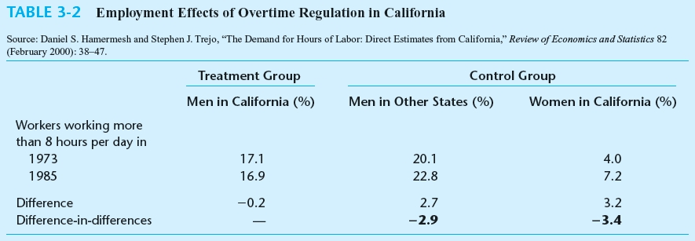
Regulace přesčasů a poptávka po práci

Slide 43
Náklady přizpůsobení a poptávka po práci
Náklady, které musí firma vynaložit, když přizpůsobuje počet svých pracovníků, se nazývají náklady přizpůsobení
  Variabilní náklady přizpůsobení jsou závislé na počtu pracovníků, které firma přijala/propustila
  Fixní náklady přizpůsobení nezávisí na počtu pracovníků, které se firma chystá přijmout/propustit

Slide 44
Asymetrie variabilních nákladů přizpůsobení
Fluktuace pracovníků a změna počtu zaměstnanců je nákladná a tyto náklady rostou rostoucím tempem.
Pokud vláda omezuje možnosti firem při propouštění pracovníků, náklady na snížení počtu zaměstnanců mohou růst rychleji než v případě zvyšování počtu zaměstnanců.

Slide 45
Pomalý posun do nové rovnováhy
Zaměstnanost
Existence variabilních nákladů přizpůsobení způsobuje, že firmy přizpůsobují úroveň zaměstnanosti pomalu.
Nárůst ze 100 na 150 pracovníků může proběhnout rychleji než pokles ze 100 na 50 pracovníků, pokud vláda penalizuje firmy, které snižují zaměstnanost.
150
B
100
A
50
C
Čas

Slide 46
Odhad poptávky po práci
Člověk dokáže určit sklon poptávky po práci (který se pak dá použít pro výpočet elasticity poptávky po práci), pokud se hýbe pouze křivka nabídky práce
Problém: Musíme si být jisti, že se nemění také křivka poptávky po práci.
Zapotřebí najít vhodný instrument, který mění nabídku práce, ale nemění poptávku po práci.
Acemoglu, Autor a Lyle (JPE, 2004)

Slide 47
Problém s odhadem poptávky po práci
S₀
Mzda
S₁
Z
P
w₀
R
w₂
Z
Q
w₁
D₁
D₀
E₀
E₁
E₂
Zaměstnanost

Slide 48
Dopad válečné mobilizace na nabídku práce žen

Slide 49
Dopad válečné mobilizace na mzdy žen

Slide 50
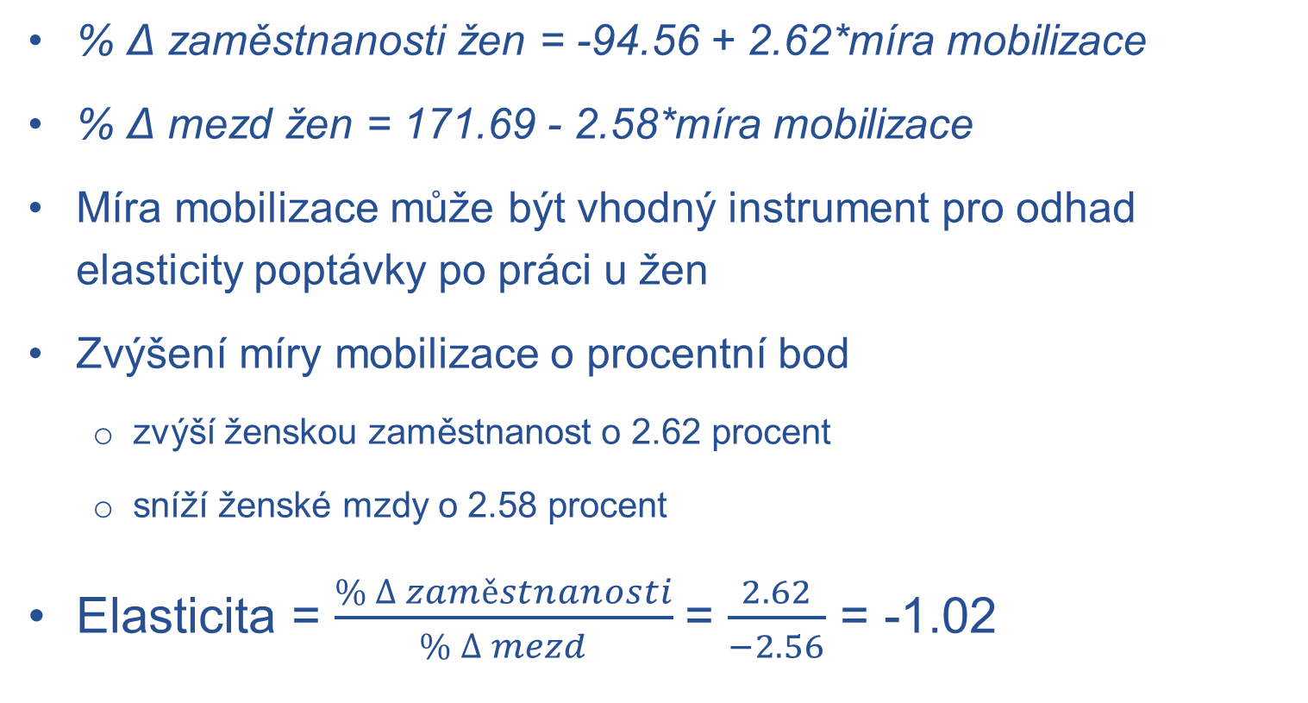
Odhad elasticity poptávky po práci
% Δ zaměstnanosti žen = -94.56 + 2.62*míra mobilizace
% Δ mezd žen = 171.69 - 2.58*míra mobilizace
Míra mobilizace může být vhodný instrument pro odhad elasticity poptávky po práci u žen
Zvýšení míry mobilizace o procentní bod
  zvýší ženskou zaměstnanost o 2.62 procent
  sníží ženské mzdy o 2.58 procent
Elasticita = $\frac{\% ∆ zaměstnanosti}{\% ∆ mezd}$= $\frac{2.62}{−2.56}$ = -1.02

